Slide 1

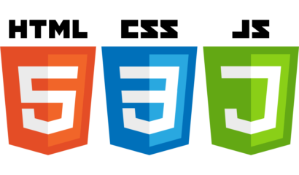


2
Faculdade (Nome)
Professor Mestre Munif Gebara Júnior

Slide 2
Requisitos
HTML
CSS
JavaScript
TypeScript

Slide 3
Ferramentas
NodeJs
NPM
Angular-cli
  npm install -g angular-cli (Requer node >= 4)
  https://github.com/angular/angular-cli

Slide 4
Sobre
https://angular.io
Open Source
Parceria Google + Microsoft
Versão 4.0.x

Slide 5

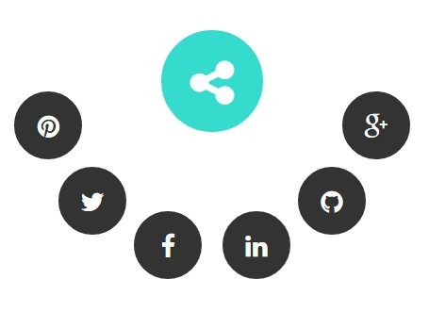
Diretiva
Responsável por manipular elementos DOM e seu comportamento

Slide 6

Componente
Encapsula:
  Template
  Metadata
  Data Binding
  Comportamento da View

Slide 7


Serviços
Pode ser injetado em outras classes
Componentes
Serviços
Backend

Slide 8

Roteamento
Responsável pela navegação
https://seu-site.com/home

Slide 9

Primeiro App
https://github.com/angular/quickstart

Slide 10
Entendendo a estrutura
Index.html
Main.ts
App.component.ts
Systemjs.config, webpack, browserify ou jspm

Slide 11
Criando um componente

Slide 12
Sobre Templates

Slide 13
Criando um serviço

Slide 14
Diretivas

Slide 15
Property binding +interpolation

Slide 16
Input e Output properties

Slide 17
ViewChield (Variáveis locais do template)

Slide 18
Utilizando o Angular CLI

Slide 19
Utilizando Pré-processadores CSS

Slide 20
Lint, Test e E2E

Slide 21
Instalando Bibliotecas

Slide 22
Criando uma diretiva

Slide 23
Build de produção

